Slide 1
Всеросссийский конкурс профессионального мастерства в сфере социального обслуживания 2025
Номинация: Лучшая практика работы центров дневного пребывания в стационарных организациях социального обслуживания
«Будем жить»

Slide 2
Специалист по социальной работе: Лесных Анастасия Викторовна Место работы: Краевое государственное автономное учреждение социального обслуживания «Приморский центр социального обслуживания населения» Лесозаводский филиал Субъект РФ: Приморский край, г. Лесозаводск

Slide 3
«Будем жить»
«Будем жить» - успешная практика работы отделения дневного пребывания в организации социального обслуживания населения разработана для людей-инвалидов, перенёсших инсульт и граждан пожилого возраста.
Практика «Будем жить» внедрена в городе Лесозаводске Приморского края с 4 апреля 2024 года.
Основная целевая группа это люди-инвалиды перенёсшие инсульт, а так же граждане пожилого возраста.

Slide 4
Цель и задачи практики
Основной целью практики является: создание условий для повышения уровня когнитивных функций, а так же профилактика деменции.
Задачи:
развивать двигательную активность, мелкую моторику пальцев рук;
развивать когнитивные способности, через интеллектуальные упражнения;
улучшать эмоциональное состояние граждан с помощью индивидуальных и групповых занятий с психологом;
удовлетворить потребность в общении;
организовать культурно-досуговую деятельность;

Slide 5
Этапы внедрения практики
I этап - подготовительный:
оборудование кабинета для занятий различными тренажёрами, подбор методической и нормативной литературы, подбор упражнений (с учётом состояния здоровья и медицинских рекомендаций) распространение информации об открытие группы (объявление в газету, информационные листы в медицинских учреждениях, через сеть «Интернет»)
II этап - основной
(апробация практики)
проведение занятий, внедрение инноваций в работе,
промежуточный мониторинг, привлечение общественных организаций и волонтёров
III этап - заключительный
анализ внедрения практики, внесение коррективов,
презентация опыта работы.

Slide 6
Структура и механизм практики
I БЛОК
Упражнения на развитие когнитивных функций мозга
II БЛОК
Развитие эмоционально-волевой сферы с психологом
III БЛОК
Партнёрские отношения

Slide 7
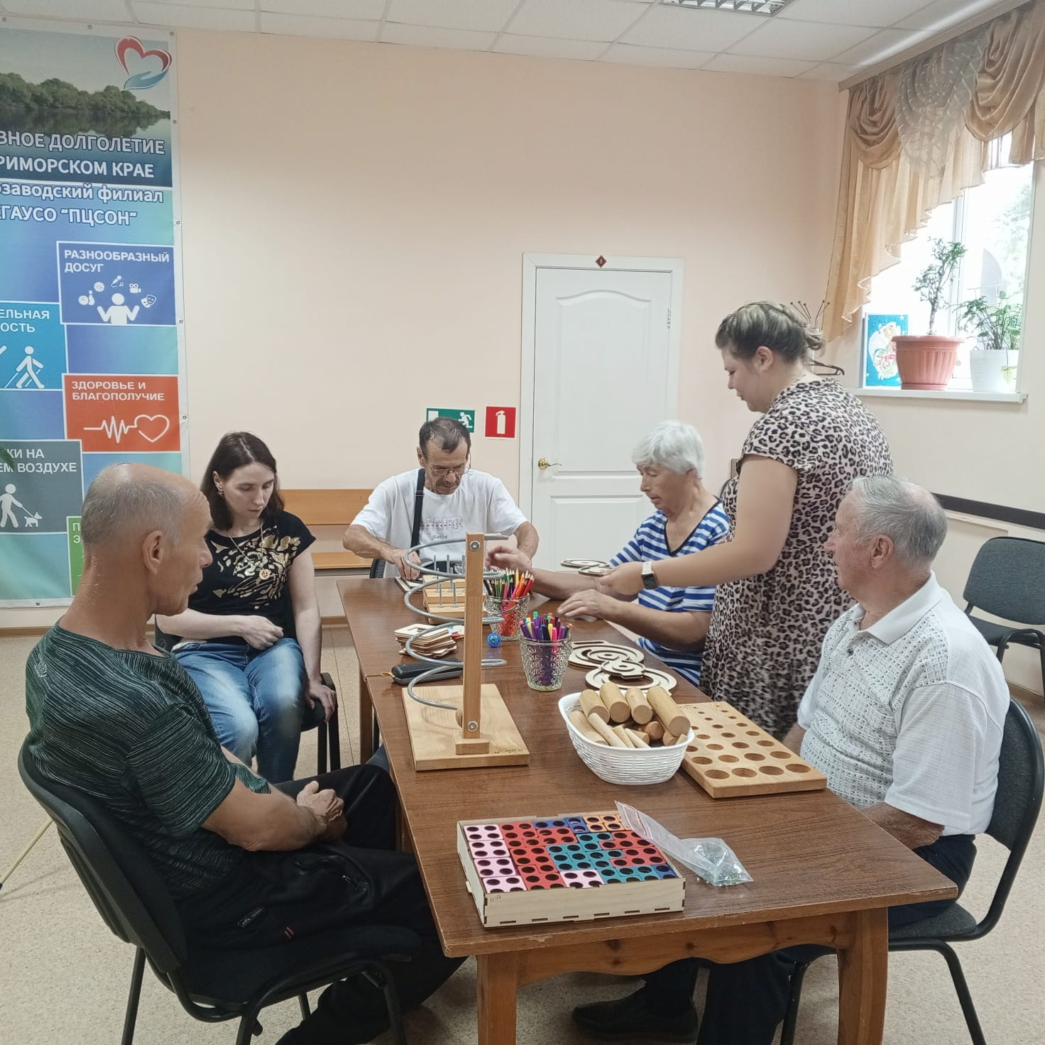
Структура проведения занятий
Подвоз граждан на служебном транспорте
измерение артериального давления, беседа о самочувствие (15 минут)
проведение I блока занятий (60 минут, сопровождение лёгкой музыкой)
обеспечение горячим чаем и перекусом (15 минут)
проведение гимнастических упражнений (15 минут)
проведение II блока занятий (45 минут)
Развоз граждан на служебном транспорте

Slide 8
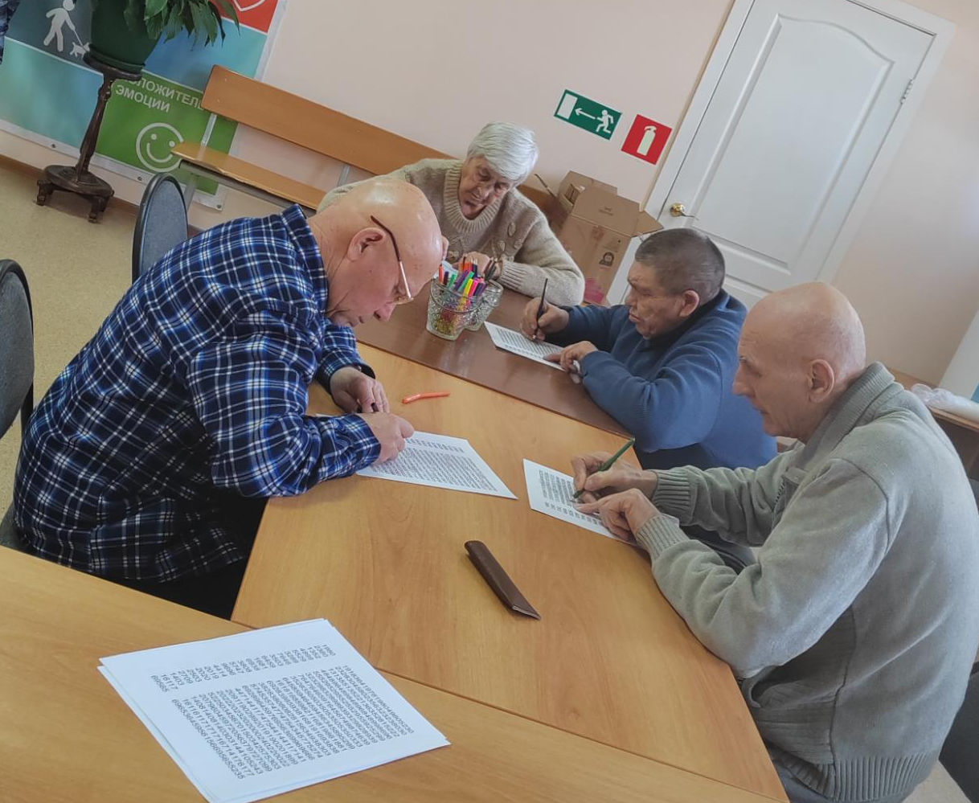
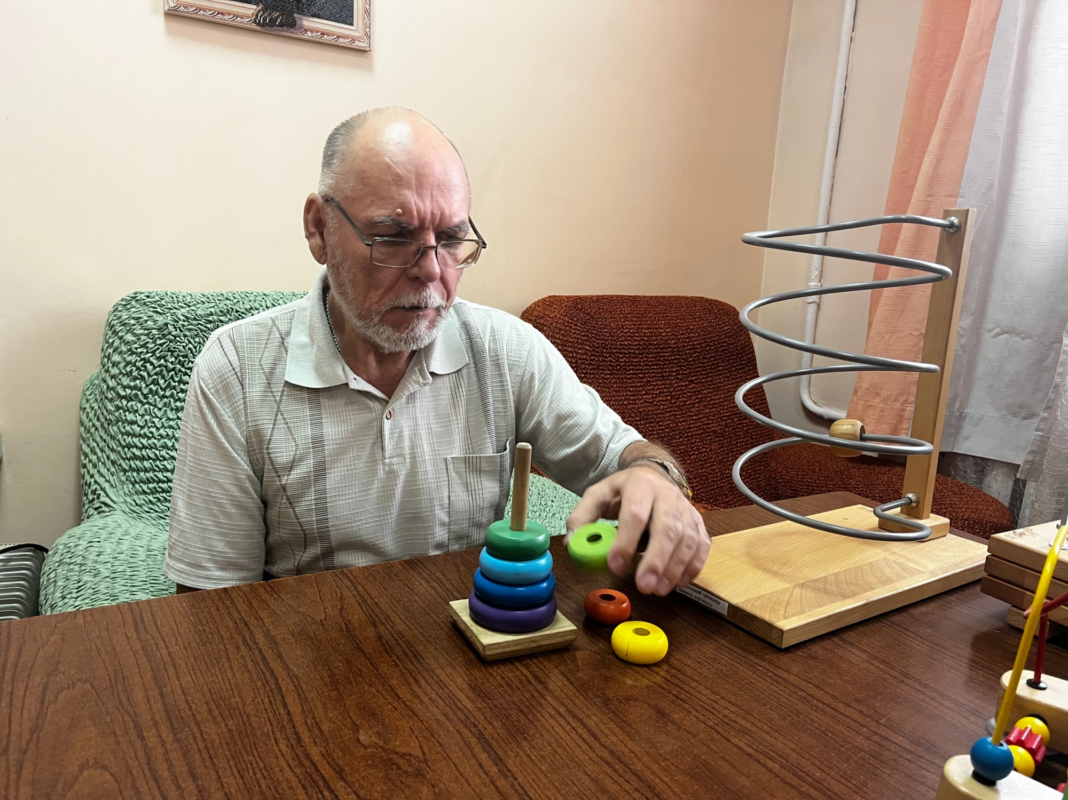
I БЛОК Упражнения на развитие когнитивных функций мозга
Основная цель блока организация занятий для развития когнитивных функций мозга, а так же создание условий позитивного взаимодействия для людей-инвалидов и граждан пожилого возраста
Условия организации занятия:
время занятий 60 минут (25 минут выполнение письменных и устных упражнений, 10 минут перерыв на дыхательную и артикуляционную гимнастику, 25 минут для выполнения упражнений на тренажёрах и дидактических игр)
численность группы по 4-6 человек
переодичность - 2 раза в неделю
индивидуальный подход к участникам

Slide 9
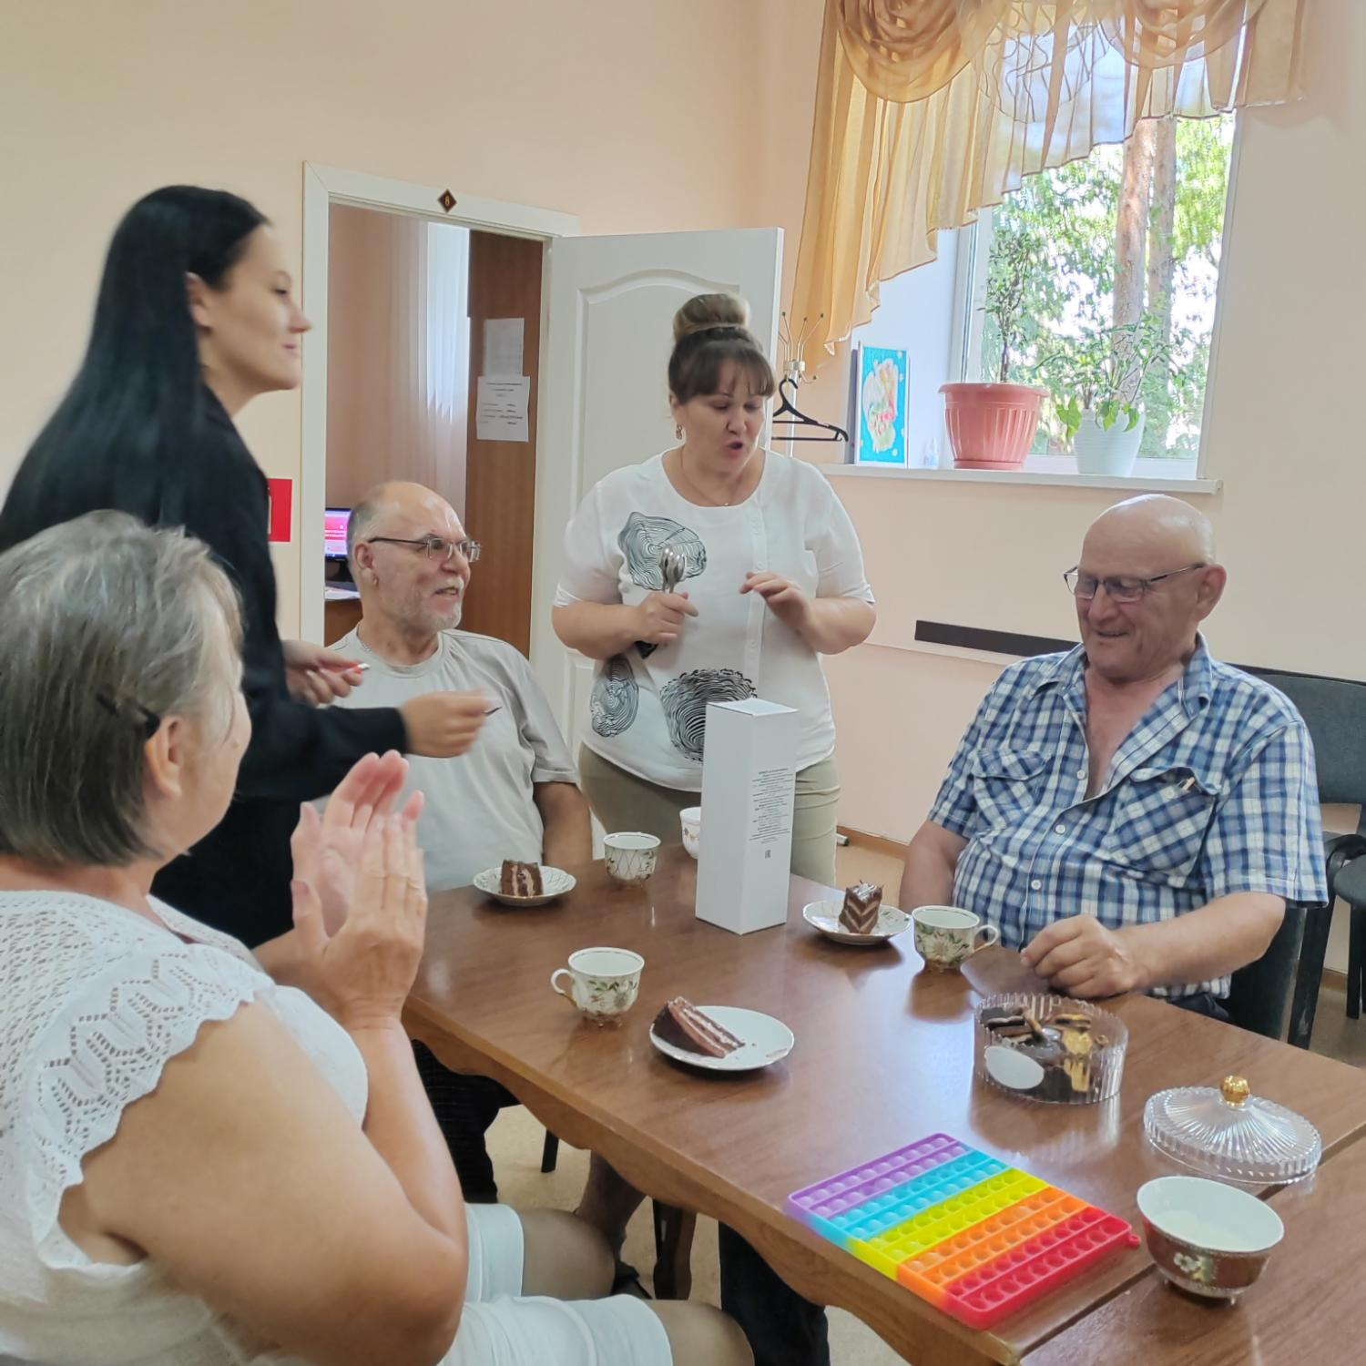
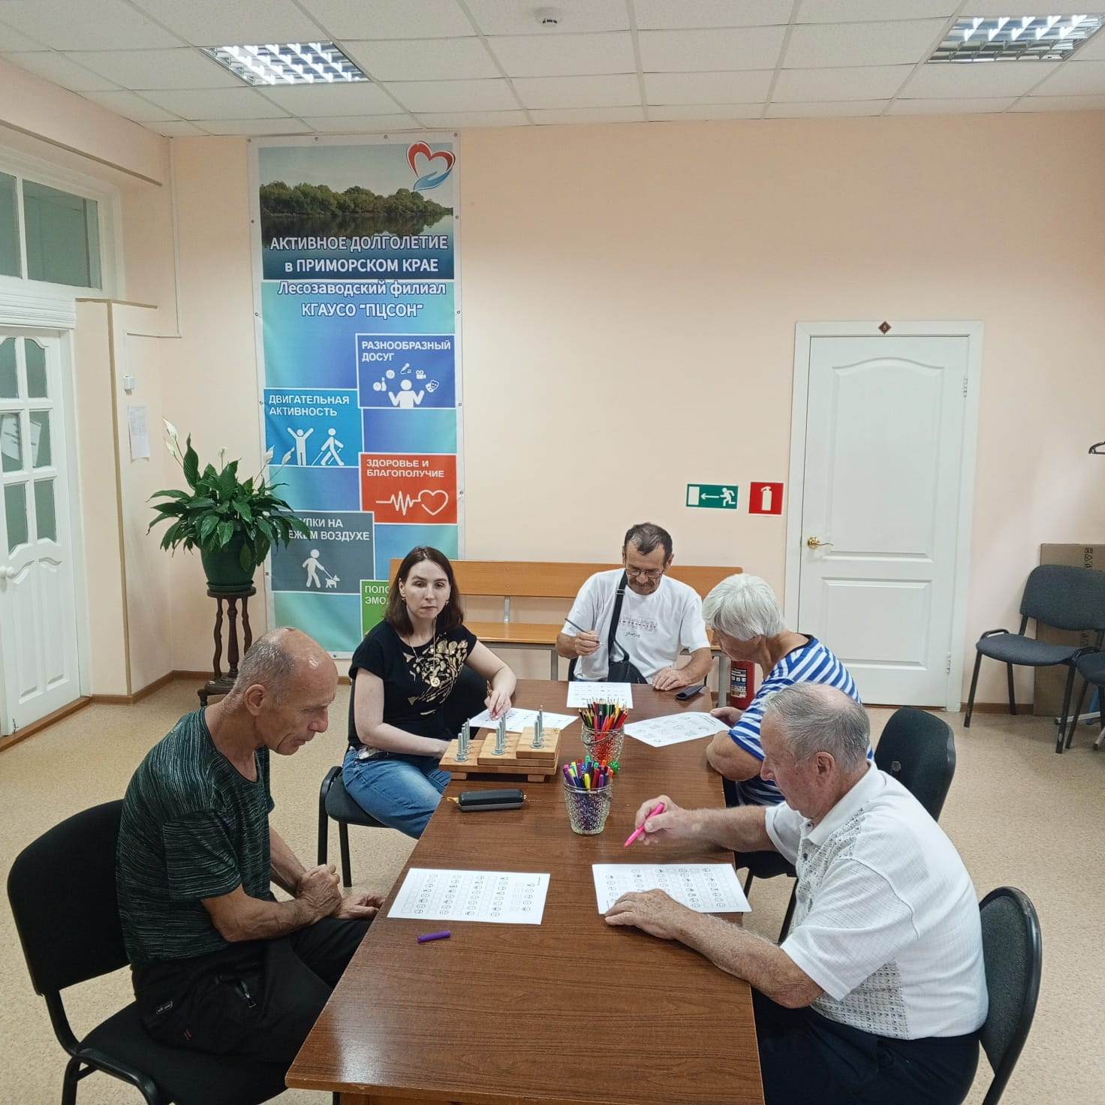
II БЛОК Развитие эмоционально-волевой сферы с психологом
Основная цель блока организация занятий для развития эмоционально-волевой сферы, а так же создание условий позитивного взаимодействия для людей-инвалидов и граждан пожилого возраста
Условия организации занятия:
время занятий 45 минут (выполнение упражнений на снятие напряжения, стресса; беседы, консультации, индивидуальная работа)
численность группы по 4-6 человек
переодичность - 2 раза в неделю
индивидуальный подход к участникам

Slide 10
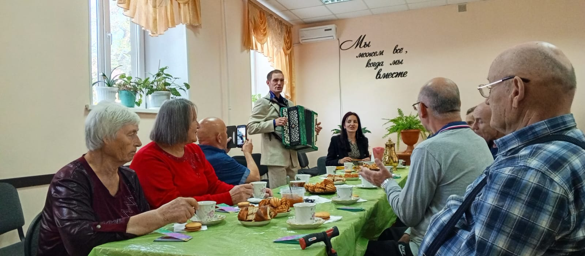
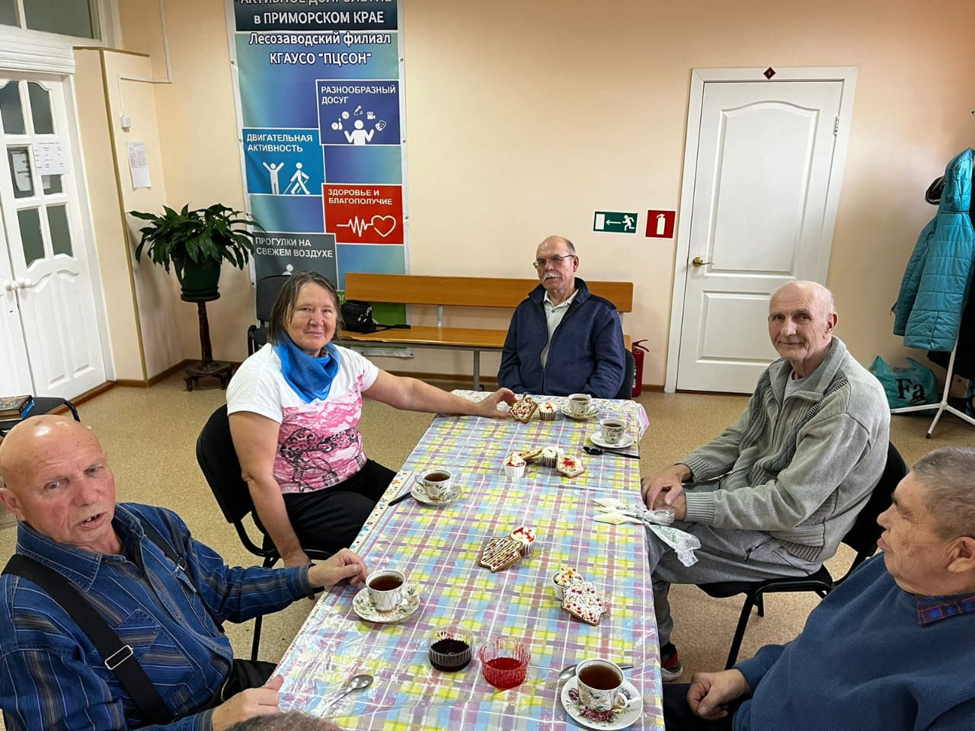
III БЛОК Партнёрские отношения
Основная цель блока привлечение партнёров для проведения мероприятий, способствующих социальной адаптации людей-инвалидов и граждан пожилого возраста в современном обществе.
Так с помошью портнёров были проведёны такие мероприятия как:
музыкальное поздравление от валантёра на «День пожилого человека» и «Новый год»
мастер-класс по украшению имбирных пряников и капкейков совместно с кодитерской «Профитролька»
музыкальное поздравление с «Днём защитника Отечества» от воспитанников КГКУ «Центр содействия семейному устройству г. Лесозаводска»

Slide 11
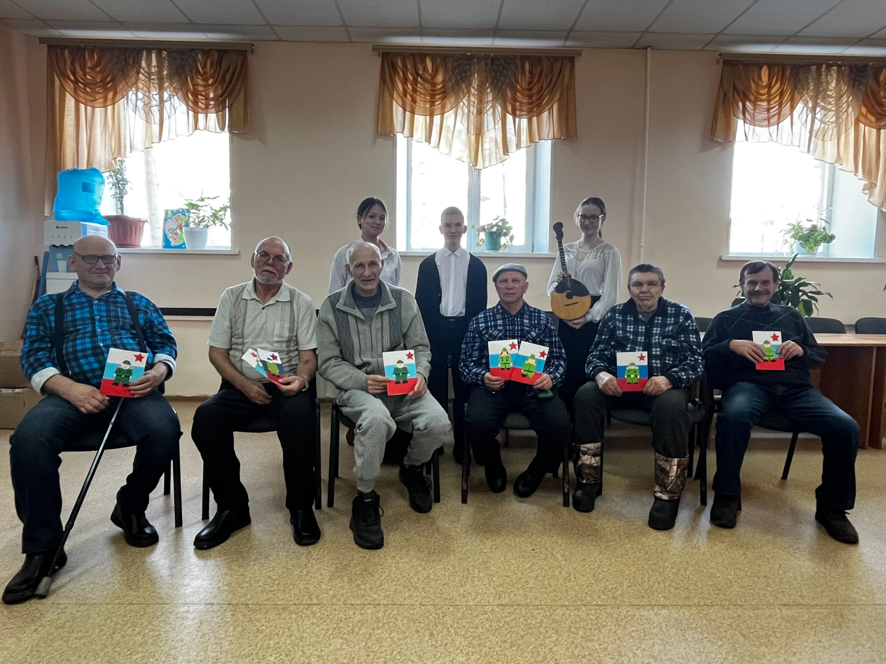
Результаты практики
За период внедрения практики количество людей посещающих группу возросло с 4 человек до 18 человек.
Проведено 105 занятий, так же организованно 4 мероприятия с привлечением партнёров.
Более 70% участников желают продолжать занятия в рамках практики.
Наблюдается повышение интереса участников к занятиям и мероприятиям.
Наблюдается улучшение эмоционального состояния, снижение тревожности и страха.
Наблюдается восстановление коммуникативных навыков.

Slide 12
Возможности тиражирования практики
Оценка возможностей тиражирования практики:
1. Экономическая целесообразность (практика не требует больших финансовых вложений).
2. Возможность адаптации практики под любые материально-технические ресурсы учреждений
или организаций.
3. Возможность адаптации практики под любую целевую группу, учитывая физические и психические особенности развития участников.
4. Наличие вариативности направлений и форм работы в рамках практики

